Slide 1
Rychlost pulzové vlny
Praktické cvičení z fyziologie (jarní semestr: 4. – 6. týden)

Slide 2
Definice pulzové vlny
Pulzová vlna vzniká během srdeční revoluce, kdy dochází za systoly k vypuzení krve z levé komory do velkého oběhu. Arteriální systém se s tímto rychle vypuzeným objemem vyrovnává svou poddajností (compliance), tedy schopností krátkodobého zvětšení průřezu artérie. Pulzová vlna je v podstatě tlaková vlna.
Jednotlivý pulz bezprostředně po systole prochází v podobě tlakové vlny celým arteriálním systémem velkou rychlostí, neporovnatelně větší než je vlastní rychlost toku okysličené krve.
Rychlost šíření pulzové vlny (PWV) je měřitelná, pohybuje se v rozmezí od 4 m/s v aortě.
Pozor, vlastní rychlost proudící krve je podstatně nižší, udává se kolem 80-100 cm/s v aortě

Slide 3
Křivka pulzové vlny
Srdce
Zpětná vlna
Periferie
Dopředná vlna
Aortální pulzová vlna
Periferní pulzová vlna
Pulzová vlna je složena ze dvou komponent, dopředné složky a zpětné složky. Dopředná složka směruje od srdce k periferii. Na periferii se vlna odrazí (od bifurkací tepen) a stává se z ní zpětná vlna. Ta se spojuje s dopřednou vlnou následujícího tepu a vytváří tak výslednou pulzovou vlnu.
Jiné časové intervaly setkání vln vytváří rozdílné tvary centrální a periferní pulzové křivky. Protože rychlost pulzové vlny narůstá směrem k periferii, je i amplituda periferní pulzové vlny vyšší.

Slide 4
Rychlost pulzové vlny
Rychlost centrální pulzové vlny je 6-8 m/s
Centrální pulzová vlna se skládá z anakrotické části, katakrotické části a dikrotické incisury. Anakrotickou část reprezentuje prudký vzestup křivky. Katakrotická část je znázorněna klesající křivkou po nástupu maxima. Dikrotická incisura přerušuje katakrotickou křivku a je známkou uzávěru aortální chlopně (následuje malá dikrotická vlna směrem vzhůru již patří k diastole).
Nejvýraznější je dikrotická incisura v mladém věku, se zvyšujícím věkem incisura postupně mizí
Dikrotická incisura
Anakrotická
část
Katakrotická
část
Rychlost periferní pulzové je 10-20 m/s (v závislosti na místě měření)
Periferní pulzová vlna se skládá ze tří vln; dopadající vlny generované prouděním krve a dvou odražených vln, jednou z oblasti rukou a druhou ze spodní části těla.
Tvar periferní křivky závisí na místě, ze kterého je měřena. Nejmenší bude z a. radialis (nejčastější měření), nejvyšší bude z dorsalis pedis. Další možností je a. brachialis nebo a. femoralis.

Slide 5
Faktory ovlivňující rychlost pulzové vlny
Ovlivnitelné:
  Kouření
  Obezita
  Fyzická aktivita
Onemocnění
  Diabetes mellitus
  Hypertenze
  Dyslipidemie
Neovlivnitelné:
  Věk
  Pohlaví
  Genetická zátěž

Slide 6
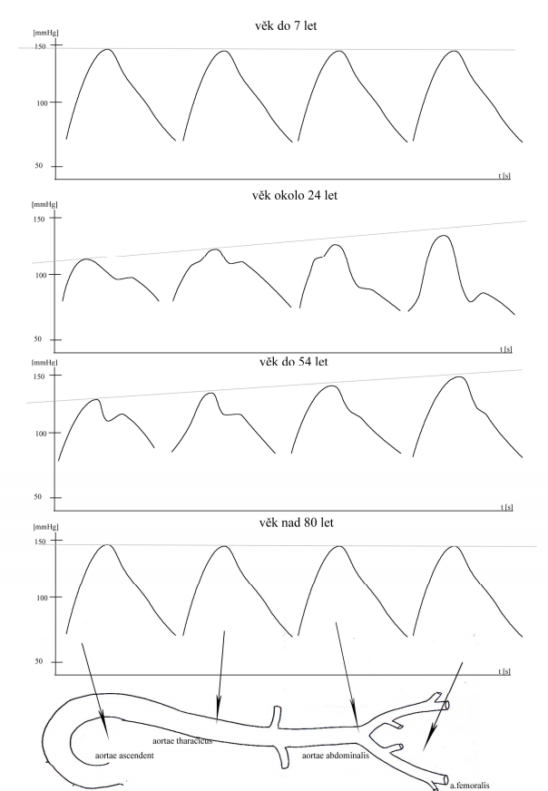
Změna pulzové vlny vlivem věku – vyšší věk
Vzrůstající věk - Důvody zvýšené rychlosti a vymizení typických rysů pulzové vlny:
Arteriální rigidita:
  Rychlý návrat tlakové vlny je způsoben arteriální tuhostí zvyšující rychlost pulzové vlny.
Změny v tunica media:
  Hyperplazie. Elastická vlákna ztrácejí své uspořádání jako v rané etapě lidského života a vykazují známky zeslabení, rozštěpení, roztřepení a fragmentace.
  Nahrazení elastinové složky kolagenní, která je mnohem méně pružná
Nárůst krevního tlaku:
  Se vzrůstajícím věkem dochází k progresivnímu nárůstu tlaku v druhé systole doprovázeném vymizením druhé diastolické tlakové vlny.

Slide 7
Změna pulzové vlny vlivem věku – dětský věk
Dětský věk - Důvody zvýšené rychlosti
a vymizení typických rysů pulzové vlny
Délka cévního systému
  Krátký systém zkracuje dobu návratu zpětné vlny
  a pulzová vlna je relativně velmi pomalá. Výsledkem je sumace vln, který „stírá“ vrchol první systoly
  a postsystolické minimum
Doba ejekce
  Relativně dlouhá doba ejekce krve z levé komory navzdory malému tělu a relativně rychlému srdečnímu pulzu způsobuje změny sumace křivek

Slide 8
Změna pulzové vlny vlivem věku
Mladý člověk: Vysoká arteriální compliance → nižší rychlost pulzové vlny → odražená vlna se setká s dopřednou vlnou na začátku diastoly → nižší výsledná pulzová amplituda
výsledná vlna
dopředná vlna
odražená vlna
Starší člověk: Snížená arteriální compliance → zvýšená rychlost pulzové vlny → odražená vlna se setká s dopřednou vlnou už na konci systoly → vyšší výsledná pulzová amplituda

Slide 9
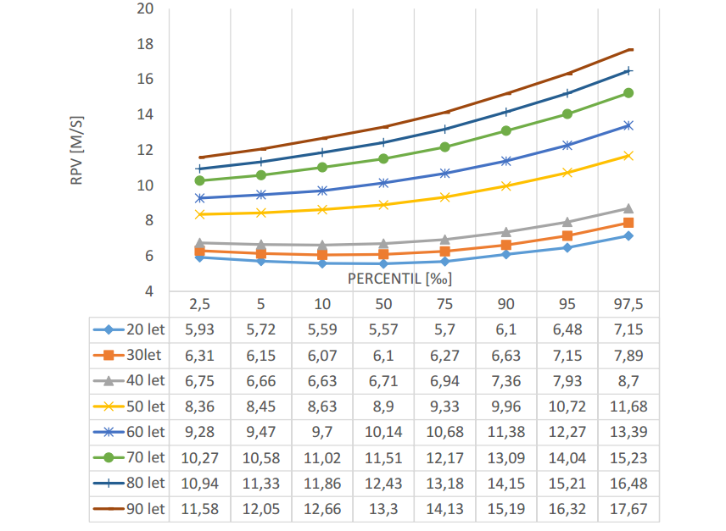
Hodnoty pulzové vlny
Referenční intervaly RPV pro karotido-femorální index. Na Y ose se nacházejí hodnoty rychlosti pulzové vlny typické pro jednotlivé roky. Na X ose potom percentilového zastoupení. Pokud se naměřené hodnoty pohybují výše než je referenční hodnota 90. percentilu v odpovídající věkové kategorii jde o určitý ukazatel kardiovaskulární patologie. V tabulce pod grafem jsou hodnoty rychlosti pulzové vlny.

Slide 10
Metody měření pulzové vlny
Přímé
  Katetrizace
Nepřímé
  Ultrazvuk
  Sfygmografie
  Bioimpedance

Slide 11
Sfygmografické měření pulzové vlny
Zlatým standardem v klinické praxi je měření karotido-femorálního indexu pomocí postupného měření (sfygmograficky snímané tlakové křivky) na a. carotis a a. femoralis a kontinuálního záznamu EKG.
Tato metoda je dobře reprodukovatelná (rozdíly mezi dvěma vyšetřujícími jsou do 5 %) a její výhodou je fakt, že je studován určitý arteriální segment jako celek.
Při hodnocení je třeba vzít v úvahu aktuální TK, který je funkční determinantou tepenné tuhosti: vysoký TK zvyšuje rigiditu tepny. Největší význam má sledování rychlosti na aortě, kdy tento parametr charakterizuje nárazníkovou funkci centrálního řečiště
A
B
T1
T2
A
B
d
PWV= d/ (T2-T1)
Čas od R kmitu po začátek vzestupné části tlakových křivek nám určuje tranzitní čas. Další komponentou je vzdálenost mezi oběma měřenými místy. Rychlost se pak vypočítá z poměru těchto dvou veličin v metrech za sekundu.

